Slide 1

数据结构
第11节课 排序
医学信息工程 叶寒锋
E-mail:zjyesir@yeah.net

Slide 2
这节课讲啥？
排序基本概念
冒泡排序
简单选择排序
直接插入排序
希尔排序
堆排序
归并排序
快速排序

Slide 3
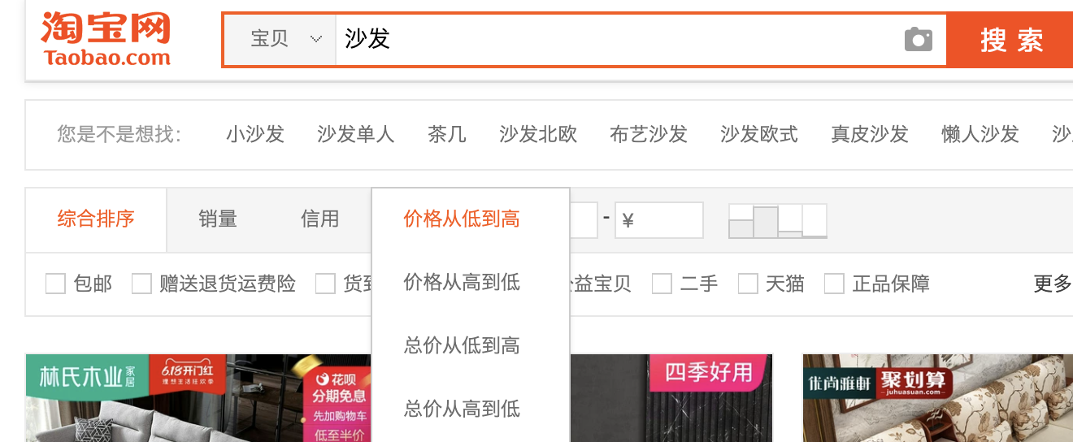
生活处处有排序

Slide 4
什么是排序
假设含有n个记录的序列为{r₁,r₂,......,r_{n}}，其相应的关键字分别为{k₁,k₂,......,k_{n}}，需确定1,2,......,n的一种排列p1,p2,......,pn，使其相应的关键字满足k_{p1}≤k_{p2}≤......≤k_{pn}（非递减或非递增）关系，即使得序列成为一个按关键字有序的序列{r_{p1},r_{p2},......,r_{pn}}，这样的操作就称为排序。
简单说就是对一个集合中的元素按照某种标准从大到小或者从小到达进行排列。
结合理解Java中的comparable接口

Slide 5
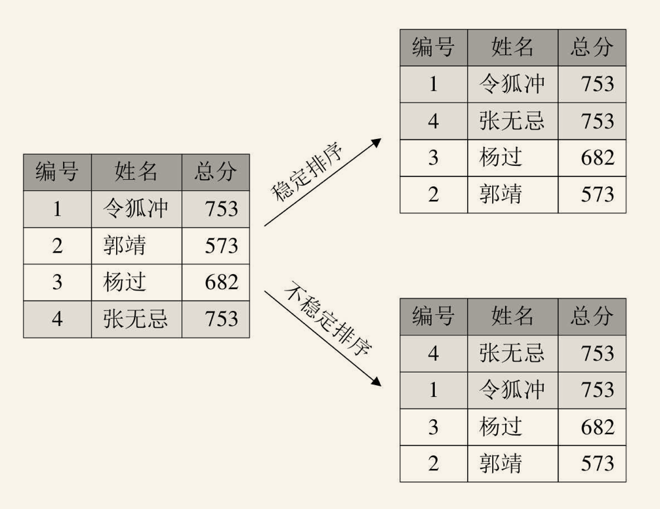
排序的基本概念---稳定性
假设a=b，且在排序前的序列中a领先于b。如果排序后a仍领先于b，则称所用的排序方法是稳定的；反之，若可能使得排序后的序列中b领先a，则称所用的排序方法是不稳定的。

Slide 6
排序基本概念---内外排序
根据在排序过程中待排序的记录是否全部被放置在内存中，排序分为：内排序和外排序。
内排序是在排序整个过程中，待排序的所有记录全部被放置在内存中。
外排序是由于排序的记录个数太多，不能同时放置在内存，整个排序过程需要在内外存之间多次交换数据才能进行。
我们主要就介绍内排序的多种方法

Slide 7
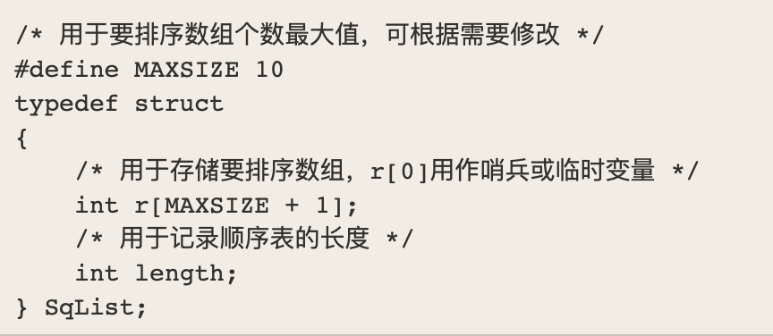
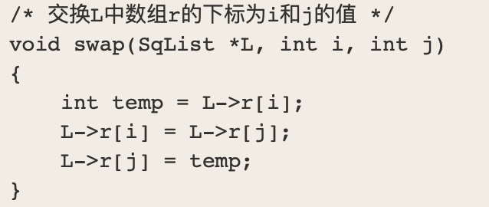
接下来讲的算法的基础

Slide 8
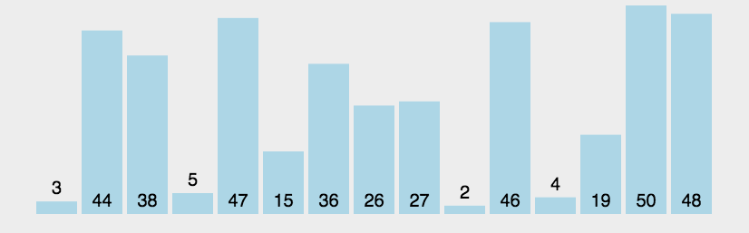
冒泡排序
比较相邻的元素。如果第一个比第二个大，就交换它们两个；
对每一对相邻元素作同样的工作，从开始第一对到结尾的最后一对，这样在最后的元素应该会是最大的数；
针对所有的元素重复以上的步骤，除了最后一个；
重复步骤1~3，直到排序完成。

Slide 9
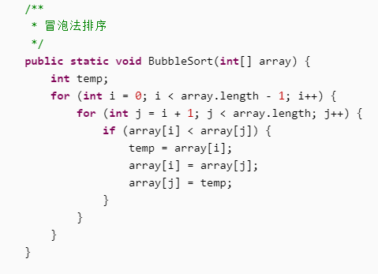
冒泡排序
时间复杂度O(n²)

Slide 10
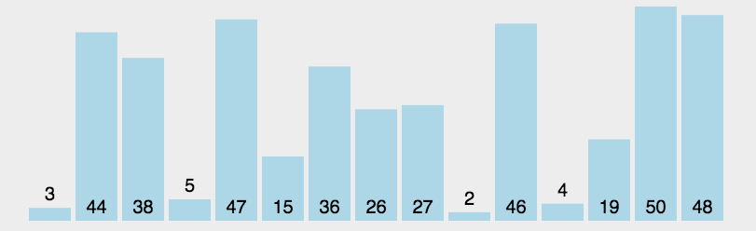
选择排序
选择排序法（Selection Sort）就是通过n-i次关键字间的比较，从n-i＋1个记录中选出关键字最小的记录，并和第i（1≤i≤n）个记录交换之。
比如第二次，那从后面n-1个元素中找到最小的，然后和第2个位置的元素互换

Slide 11
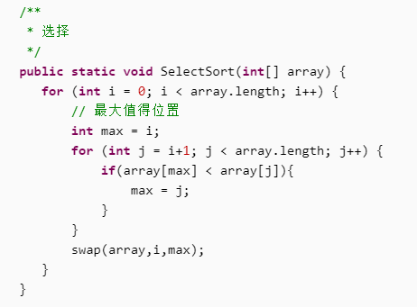
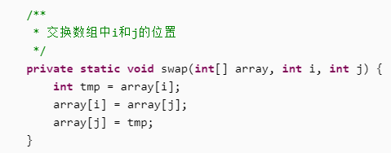
选择排序
时间复杂度O(n²)

Slide 12
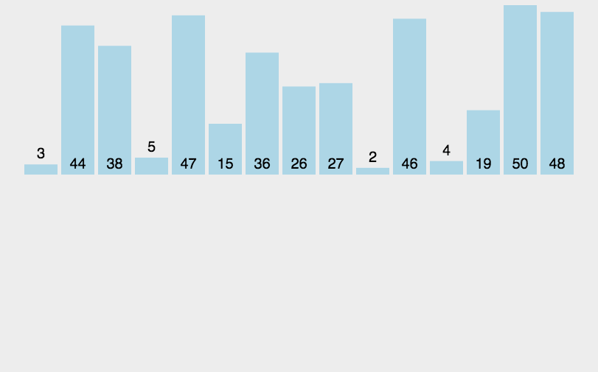
直接插入排序
从前往后，第k个元素和前面已经排序好的k-1个元素比较，找到合适插入的位置插入，其中比较从下标k-1->0这个顺序进行

Slide 13
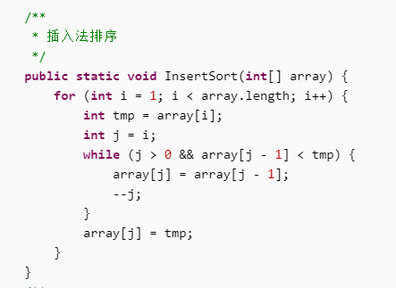
直接插入排序
时间复杂度O(n²)

Slide 14
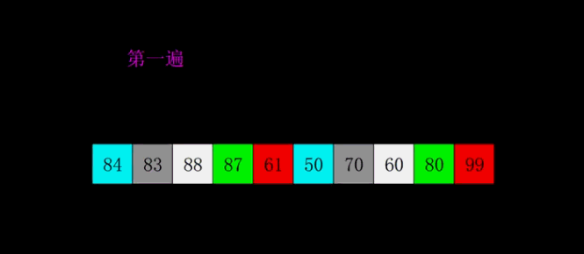
希尔排序
先将整个待排序的记录序列分割成为若干子序列分别进行直接插入排序，具体算法如下：
选择一个递减间隔序列t₁，t₂，…，t_{k ,} 其中 t_{k}=1；
每趟排序，根据对应的增量t_{x}，将待排序列分割成若干长度为m 的子序列，分别对各子表进行直接插入排序。仅增量因子为1 时，整个序列作为一个表来处理，表长度即为整个序列的长度。
间隔序列为 5，2，1. 然后根据这些间隔分别做插入排序

Slide 15
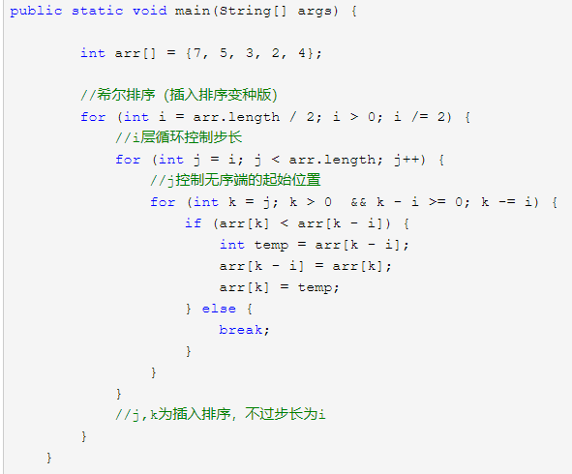
希尔排序
时间复杂度O(n^{1.3})

Slide 16
希尔排序
shellSort visualizer

Slide 17
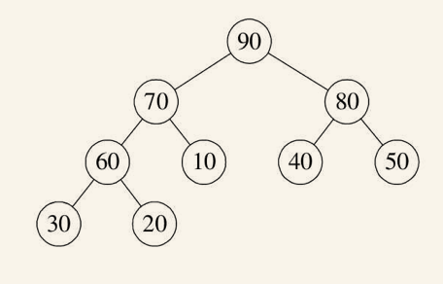
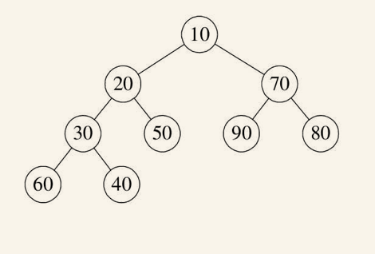
堆排序---什么是堆
堆是具有下列性质的完全二叉树：
每个结点的值都大于或等于其左右孩子结点的值，称为大顶堆 (左下图)
每个结点的值都小于或等于其左右孩子结点的值，称为小顶堆 (右下图)

Slide 18
堆排序---什么是堆
堆是具有下列性质的完全二叉树：
每个结点的值都大于或等于其左右孩子结点的值，称为大顶堆 (左下图)
每个结点的值都小于或等于其左右孩子结点的值，称为小顶堆 (右下图)

Slide 19
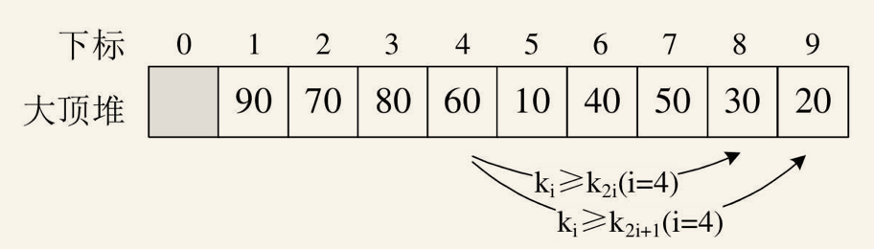
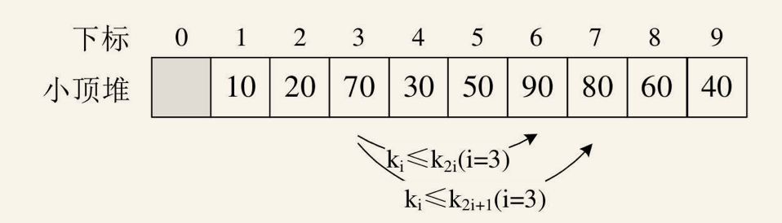
为什么要是完全二叉树？
以层次遍历为每个结点编号，完全二叉树 父子下标是2倍或者2倍＋1的关系使得数组中就能方便模拟二叉树的操作

Slide 20
堆排序
堆排序（Heap Sort）就是利用堆（假设利用大顶堆）进行排序的方法。它的基本思想是，
将待排序的序列构造成一个大顶堆。此时，整个序列的最大值就是堆顶的根结点。将它移走（其实就是将其与堆数组的末尾元素交换，此时末尾元素就是最大值），
然后将剩余的n-1个序列重新构造成一个堆，这样就会得到n个元素中的次大值。
如此反复执行1和2，便能得到一个有序序列了。

Slide 21
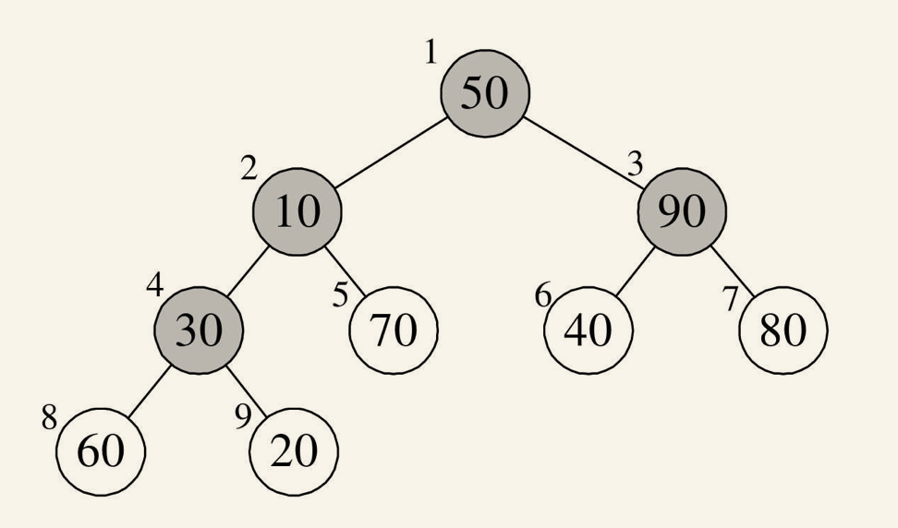
创建初始堆
假设我们要排序的序列是{50,10,90,30,70,40,80,60,20}，构建成为一个大顶堆，其实就是从下往上、从右到左，将每个非终端结点（非叶结点）当作根结点，将其和其子树调整成大顶堆，也就是从4→3→2→1的变量变化，也是30，90，10、50的结点调整过程。

Slide 22
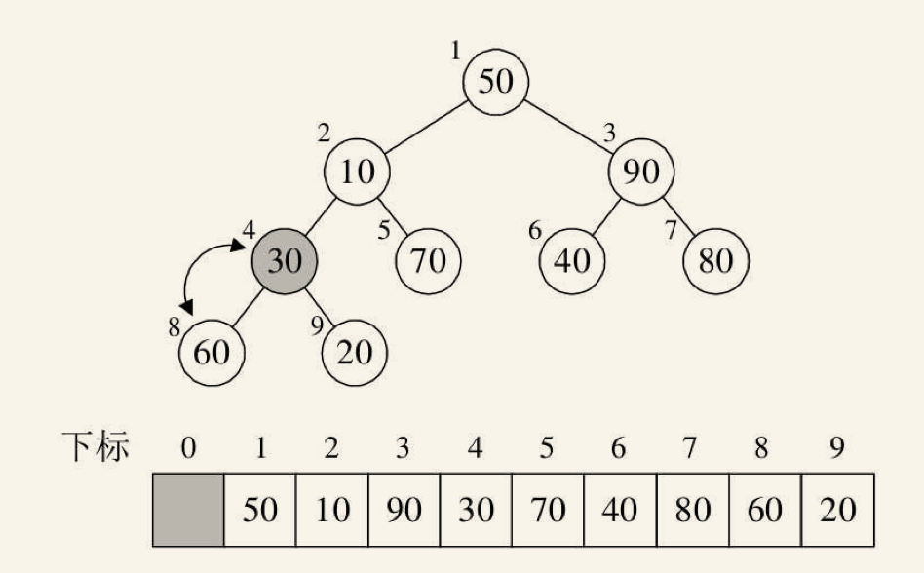
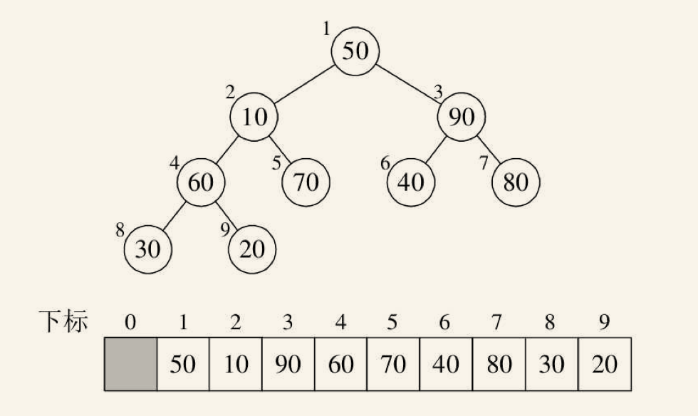
初始堆调整

Slide 23
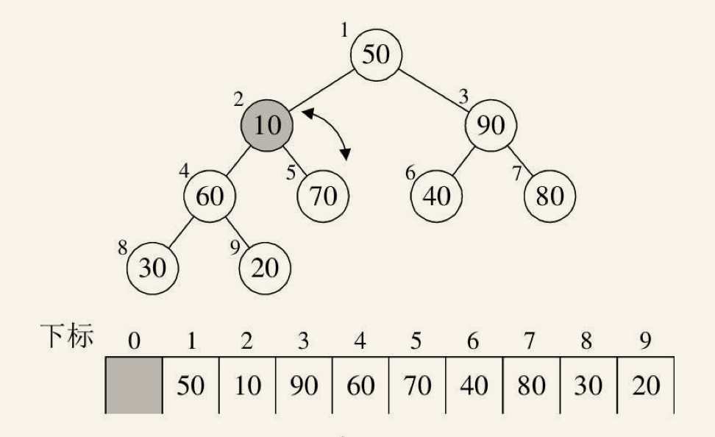
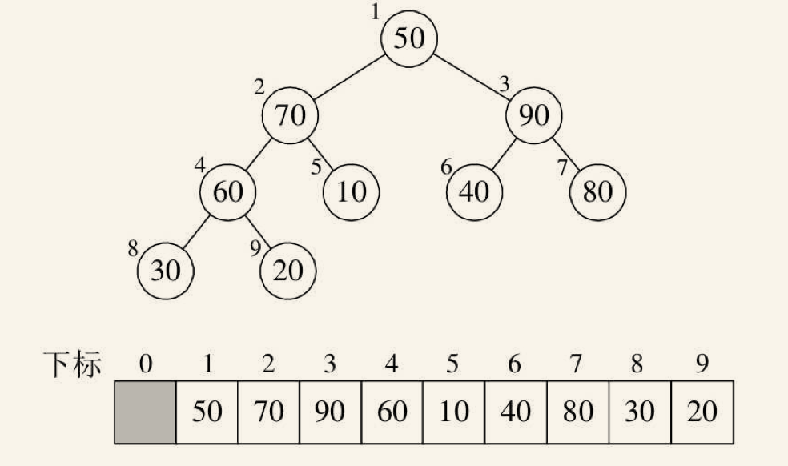
初始堆调整

Slide 24
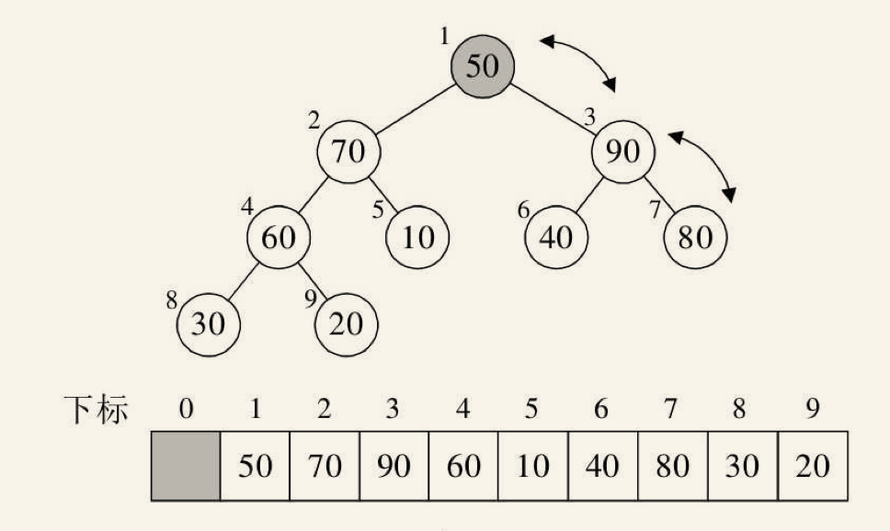
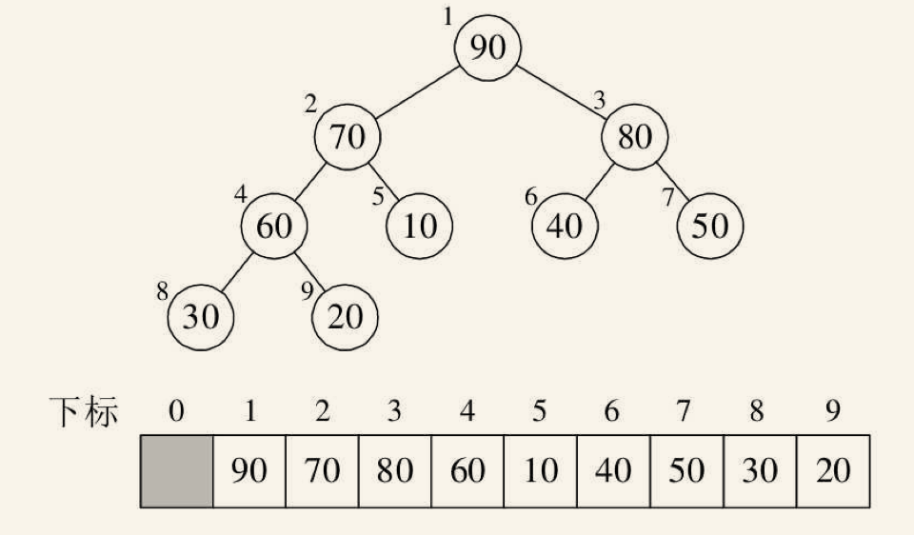
初始堆调整

Slide 25
初始堆创建成功
90 是最大值，已经放在了堆顶部
接下来开始变输出当前最大值，变调整堆的过程

Slide 26
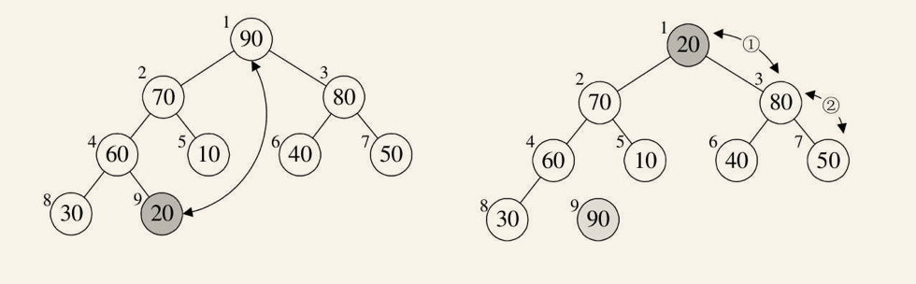
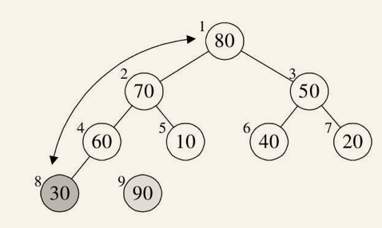
输出90并调整最大堆
1. 最后一个结点数据和第一个结点互换数据
2. 互换后，输出当下的最大值，最大堆的属性可能不匹配了，需要进行调整
3. 调整结束后，再次成为最大堆，为下一次数据交换做好准备

Slide 27
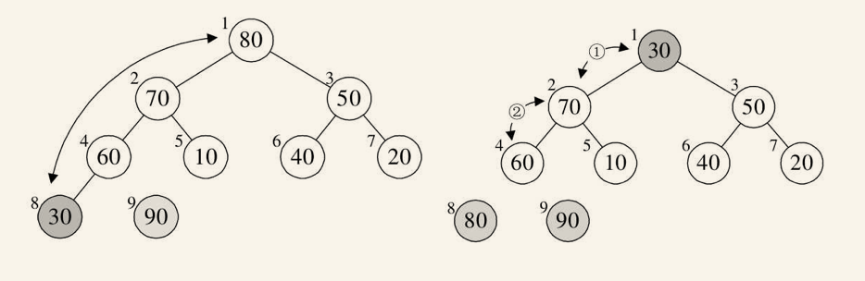
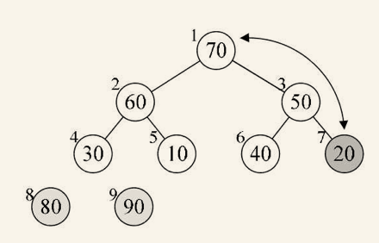
输出80并调整最大堆
1. 最后一个结点数据和第一个结点互换数据
2. 互换后，输出当下的最大值，最大堆的属性可能不匹配了，需要进行调整
3. 调整结束后，再次成为最大堆，为下一次数据交换做好准备

Slide 28
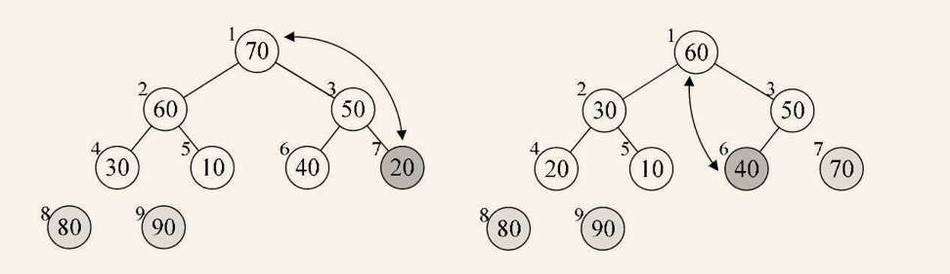
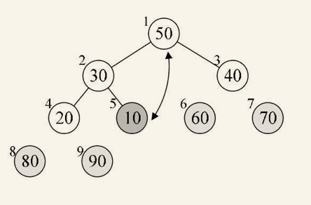
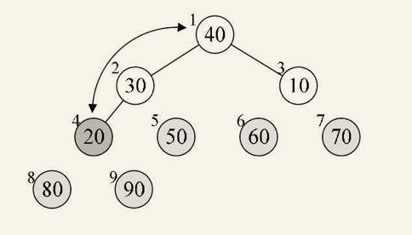
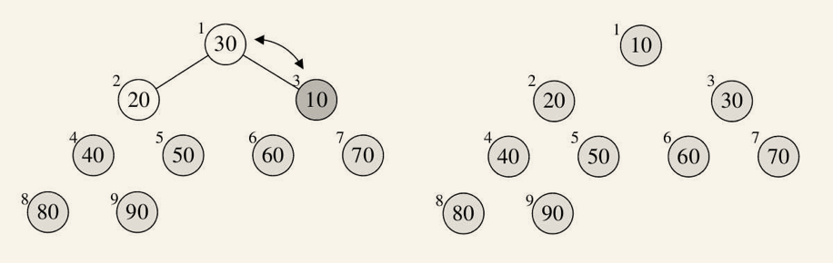
同上输出90，80的步骤

Slide 29
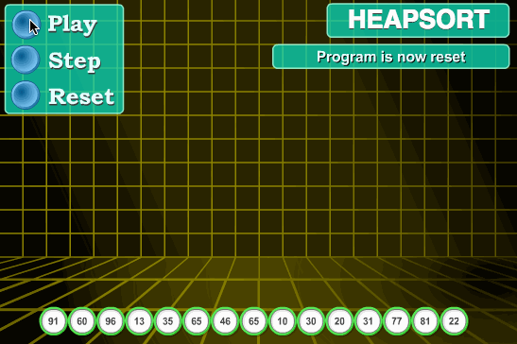
堆排序动图

Slide 30
堆排序
heapSort visualizer

Slide 31
堆排序时间复杂度
每次重建堆，要O(log₂n)时间，要重建n-1次，所以复杂度为O(nlog₂n)

Slide 32
归并排序
归并排序是建立在归并操作上的一种有效的排序算法。该算法是采用分治法（Divide and Conquer）的一个非常典型的应用。将已有序的子序列合并，得到完全有序的序列；即先使每个子序列有序，再使子序列段间有序。若将两个有序表合并成一个有序表，称为2-路归并。

Slide 33
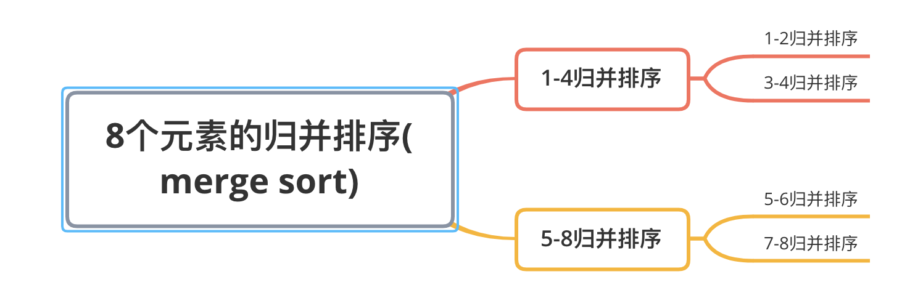
归并排序
把长度为n的输入序列分成两个长度为n/2的子序列；
对这两个子序列分别采用归并排序(注意，这里是递归)
将两个排序好的子序列合并成一个最终的排序序列。

Slide 34
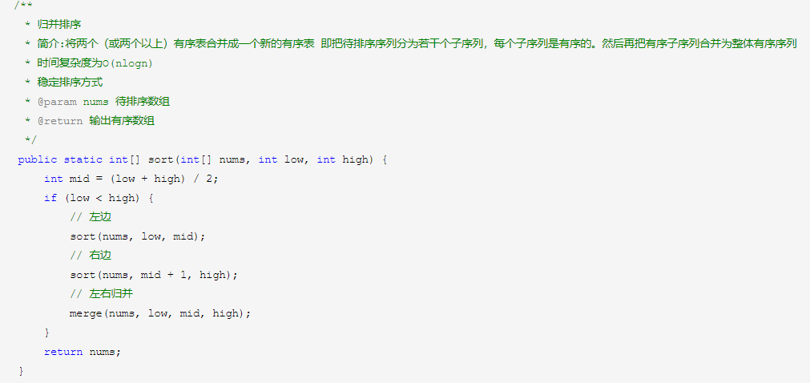

Slide 35
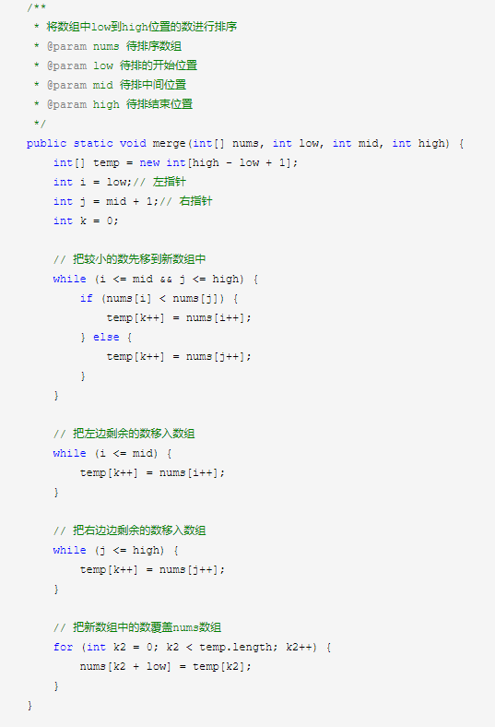
时间复杂度O(nlog₂n)
时间复杂度计算，T(n) = 2*T（n/2）+常数

Slide 36
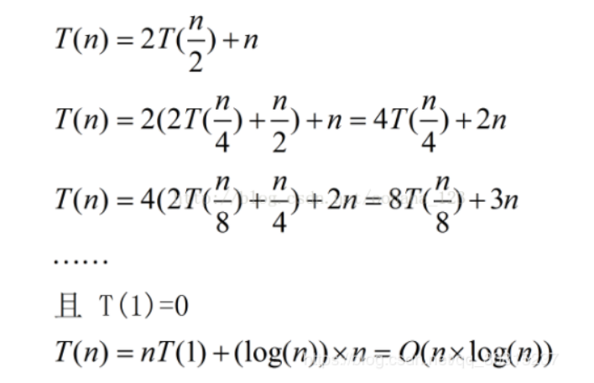

Slide 37
快速排序
通过一趟排序将待排记录分隔成独立的两部分，其中一部分记录的关键字均比另一部分的关键字小，则可分别对这两部分记录继续进行排序，以达到整个序列有序。

Slide 38
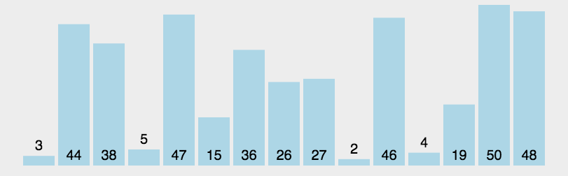
快速排序
从数列中挑出一个元素，称为 “基准”（pivot）；
重新排序数列，所有元素比基准值小的摆放在基准前面，所有元素比基准值大的摆在基准的后面（相同的数可以到任一边）。在这个分区退出之后，该基准就处于数列的中间位置。这个称为分区（partition）操作；
递归地（recursive）把小于基准值元素的子数列和大于基准值元素的子数列排序。

Slide 39
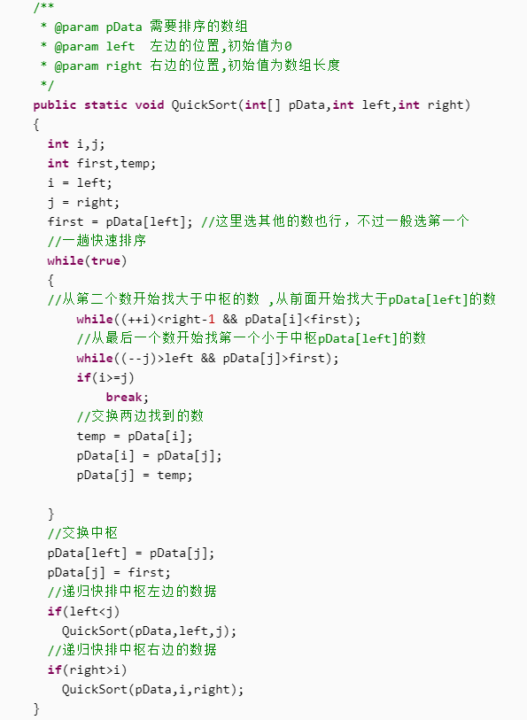
时间复杂度O(nlog₂n)
时间复杂度计算，T(n) = 2*T（n/2）+常数

Slide 40
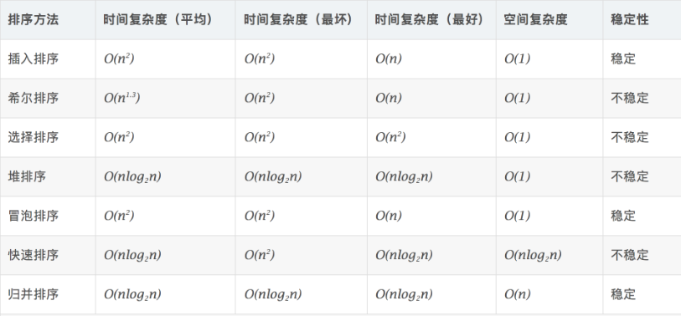
排序总结
插入
选择
交换

Slide 41
这堂课我们学了撒？
Notes:
另一个例子：狗会叫，猫会叫，鸭子也会叫，那他们可以抽象成 一个动物对象，这个动物对象有叫这个动作，但至于具体如何叫，就不是抽象数据模型的职责了，而是具体数据类型的职责

Slide 42
归并排序图需要从.epub中再添加
Notes:
另一个例子：狗会叫，猫会叫，鸭子也会叫，那他们可以抽象成 一个动物对象，这个动物对象有叫这个动作，但至于具体如何叫，就不是抽象数据模型的职责了，而是具体数据类型的职责

Slide 43
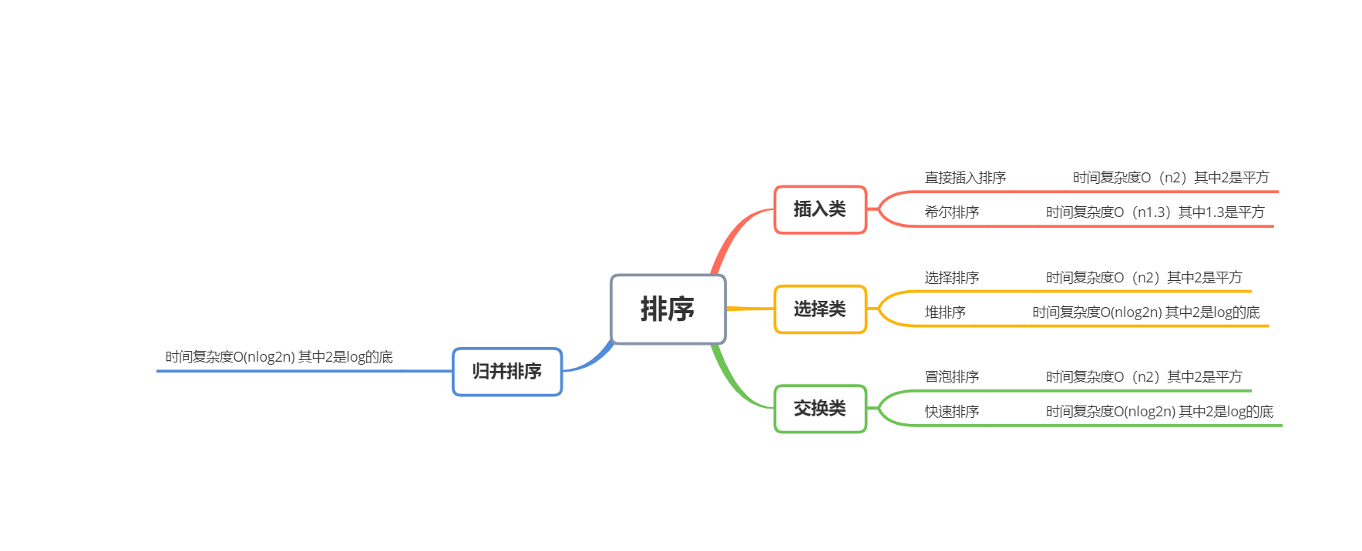
Notes:
另一个例子：狗会叫，猫会叫，鸭子也会叫，那他们可以抽象成 一个动物对象，这个动物对象有叫这个动作，但至于具体如何叫，就不是抽象数据模型的职责了，而是具体数据类型的职责

